Slide 1
Pellegrinaggio notturno 2018

Slide 2
Pellegrinaggio notturno... Cos’è?
È un’esperienza di cammino, di amicizia, di silenzio,
di gioia, di preghiera, preparata dai giovani e proposta a tutti.
Si parte da Trento, centro della nostra Diocesi, per raggiungere Montagnaga di Piné, dove si trova il santuario mariano della Comparsa.
Si cammina nella notte, per ringraziare Dio per l’anno trascorso e per affidare al Signore il nostro viaggio e quello delle persone che portiamo nel cuore.

Slide 3
Pellegrinaggio notturno...
…per e con i giovani
nelle prime tappe sono invitati anche
famiglie
preadolescenti
adolescenti

Slide 4
Il programma
19.30
Ritrovo a Trento e cena al sacco, in tre punti della città suddivisi per zone
20.30
Trento, via Belenzani, incontro con tutti i partecipanti e preghiera comune
Famiglie
21.00
Trento, S.Messa in Cattedrale, con il vescovo Lauro
Preadolescenti
22.45
Arrivo al santuario delle Laste
Adolescenti
1.15
Arrivo a Civezzano, brioche e the caldo, preghiera in chiesa
Giovani
6.30
Montagnaga di Piné

Slide 5
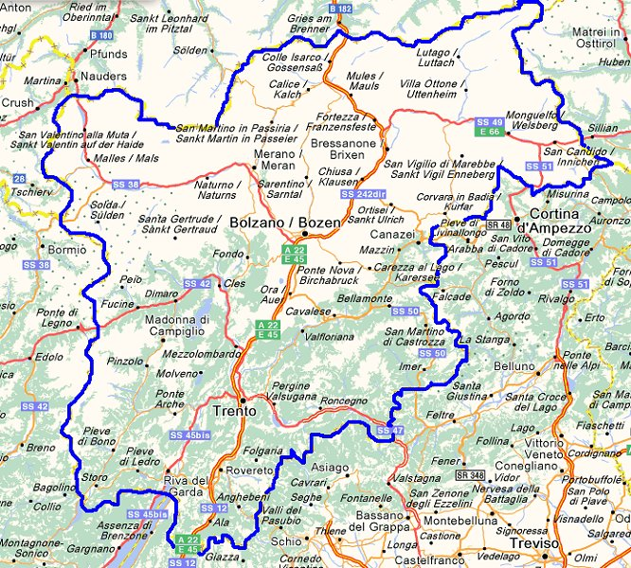
I punti di partenza
Ore 19.30
Ritrovo a Trento e cena al sacco, in tre punti della città suddivisi per zone
CASA SUORE CANOSSIANE
piazza Venezia:
zone di Pergine, Levico,
Civezzano-Pinè, Primiero,
Borgo Valsugana,
Fiemme e Fassa,
Mattarello e Povo
CAPPELLA UNIVERSITARIA
via Prepositura 35
zone di Mezzolombardo,
Valli di Non e Sole,
Cembra-Lavis, Lomaso,
Tione, Rendena,
Condino, Trento città
SEMINARIO DIOCESANO
corso 3 novembre 46
zone di Rovereto, Folgaria, Villa Lagarina, Ala, Mori, Riva del Garda, Arco, Vezzano
Da questi punti si parte per trovarsi tutti in via Belenzani e procedere verso il Duomo

Slide 6
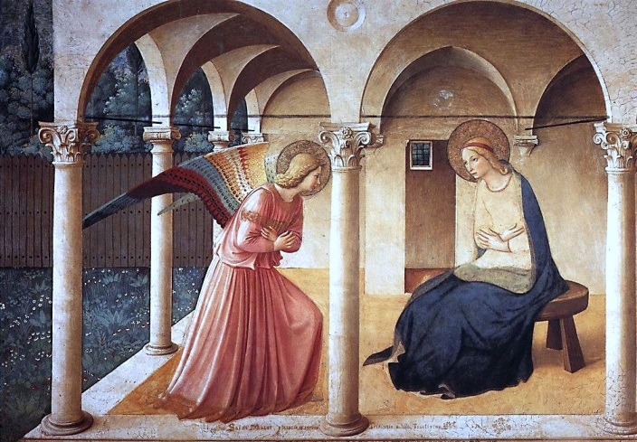
Il tema di quest’anno
Non temere, perché hai trovato grazia presso Dio (Lc 1,30)
Il brano dell’Annunciazione è il filo rosso che ci guida lungo il cammino
Nella notte daremo spazio alle DOMANDE,
a ciò che ci interroga quotidianamente:
i timori,
le speranze,
il bisogno di amore,
il desiderio di capire chi siamo,
le domande sul senso della vita,
il rapporto con i nostri compagni di viaggio…
“È necessario aprire spazi nelle nostre città e comunità per crescere, per sognare, per guardare orizzonti nuovi! Mai perdere il gusto di godere dell’incontro, dell’amicizia, il gusto di sognare insieme, di camminare con gli altri.” Papa Francesco

Slide 7
Temi & tappe
Trento, da via Belenzani al Duomo
FAMIGLIE "Hai trovato grazia presso Dio"
Ci è dato un tempo favorevole per vivere l’unicità della nostra vocazione e condividerla coi i nostri fratelli e sorelle
dal Duomo alle Laste
PREADOLESCENTI "Mi hai chiamato per nome "
In cordata possiamo camminare con coraggio, perché se qualcuno cade gli altri lo tengono
dalle Laste
a Civezzano
ADOLESCENTI "Non temere, perché sono con te"
Come facciamo a non temere?
da Civezzano a Piné
GIOVANI "Nulla è impossibile a Dio"
Cosa sono chiamato a fare? Qual è la mia strada? Come faccio a capire? Cosa mi aiuta a scegliere?

Slide 8
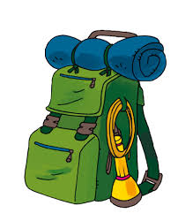
Note tecniche
Il pellegrinaggio è aperto a tutti e la partecipazione è libera.
Si invita a versare un contributo spese di € 5,00.
È attivo un servizio navetta per il rientro da Civezzano e da Piné:
chi desidera utilizzare il pullman è tenuto a versare ulteriori
€ 5,00. Prenotazione obbligatoria
Che cosa portare?
Il tragitto a piedi è di circa 20 km. È necessario portare con sé:
Scarpe comode
Abbigliamento di ricambio
Torcia elettrica o frontalino
Qualcosa da mangiare e bere lungo il cammino
Poncho o kway
Il pellegrinaggio si svolgerà con qualsiasi tempo

Slide 9
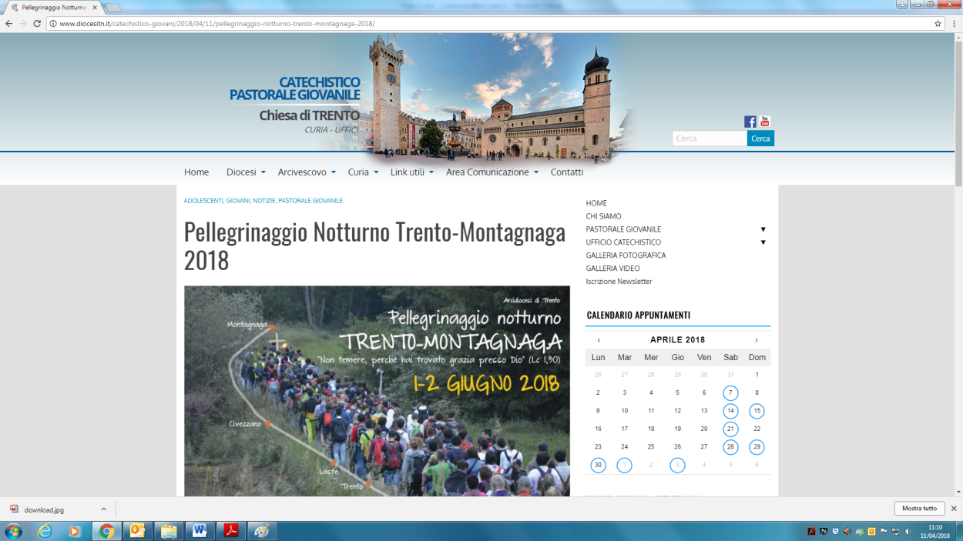
Iscrizioni online
entro il 28 maggio
per info e iscrizioni
Centro di Pastorale giovanile Trento
http://www.diocesitn.it/catechistico-giovani

Slide 10
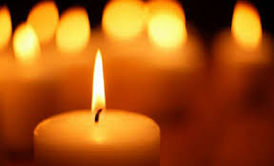
Prego con te
Per camminare tutti insieme
Nelle settimane precedenti al pellegrinaggio, i gruppi sono invitati ad incontrare persone (anziani, famiglie, giovani) che vivono situazioni di difficoltà, bisogno, malattia, portando nelle case la preghiera del pellegrinaggio ed un lumino: sarà l'occasione per raccogliere una preghiera, da portare a Piné.
La sera del pellegrinaggio:
i pellegrini porteranno con sé le persone, le situazioni che hanno incontrato e pregheranno per loro
chi rimane a casa accenderà il lumino e pregherà per chi è in cammino
Sarà un portarsi reciproco!

Slide 11
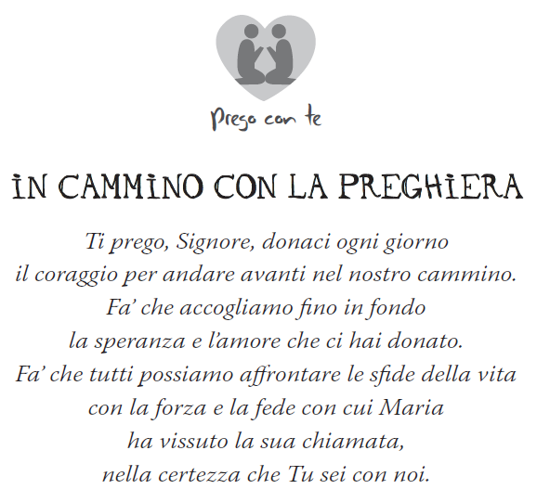
Prego con te

Slide 12
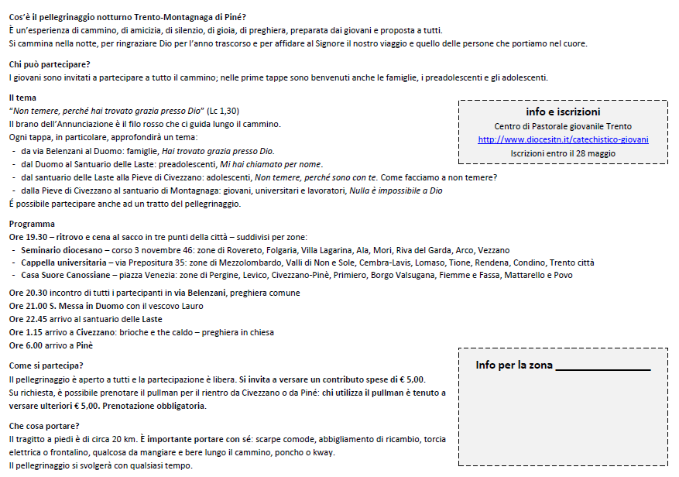
Pubblicità
Locandina A3
Foglio informativo
Personalizzabile!

Slide 13
Save the date…
Pellegrinaggio
notturno
1 – 2
giugno

